Slide 1
Лепка дома-образца народного зодчества (керамическое изделие)
Работа группы «МАСТЕРОВЫЕ»
учащихся 6 классов.
Руководитель: Хабибуллина Г. В.-учитель ИЗО
МАУО «Надежда»
г. Нижнекамск

Slide 2
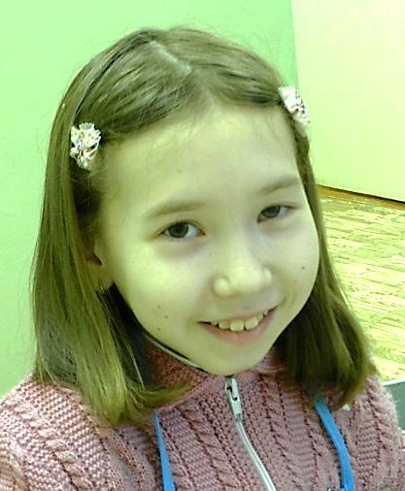
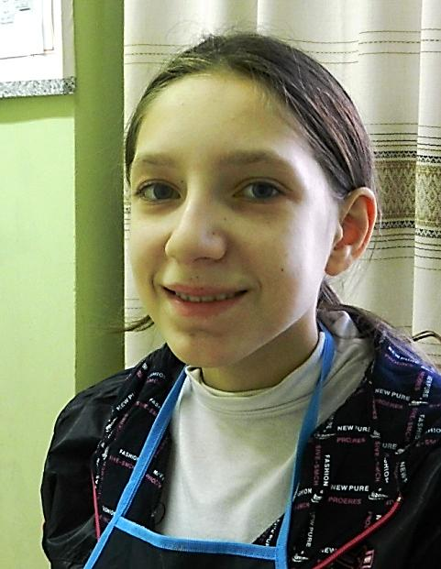
В творческую группу вошли учащиеся:
Симухин Дмитрий, Моисеенко Егор, Загриева Илиза, Сычева Мария.

Slide 3
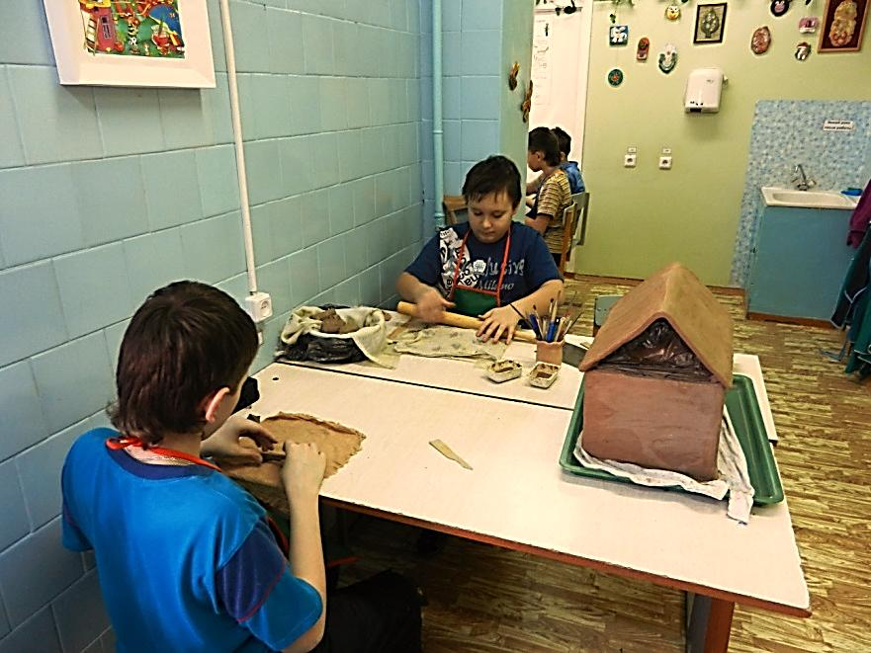
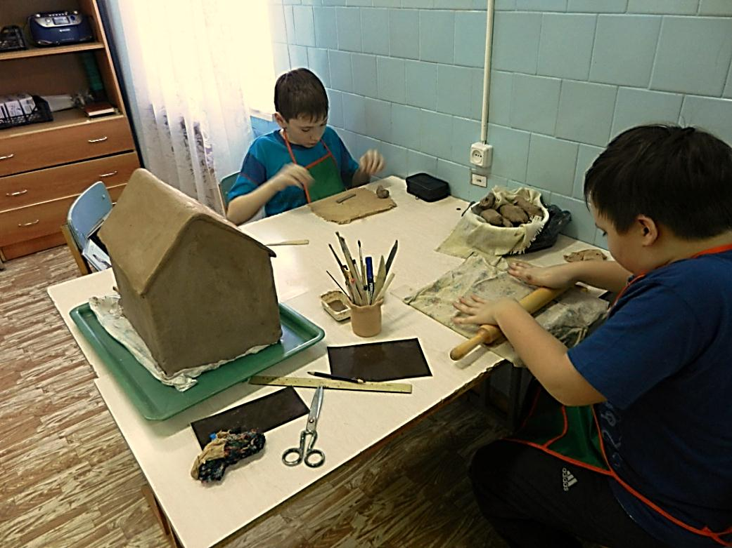
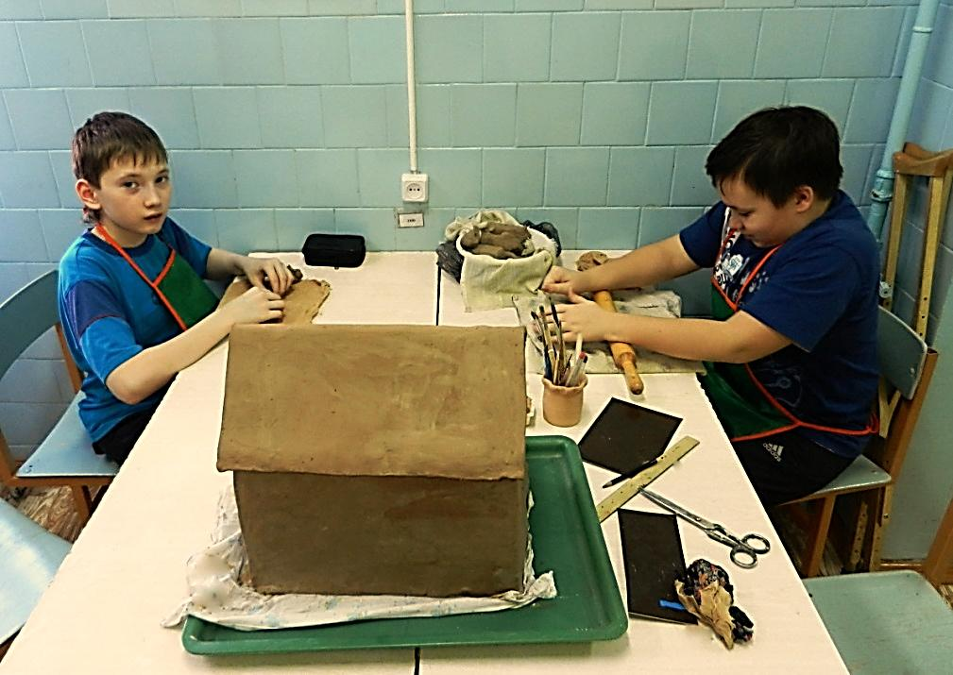
ЭТАПЫ РАБОТЫ.
Из пластов глины выполнена заготовка дома: стены, крыша.
Следующий этап работы –
отделка (декорирование) дома.

Slide 4
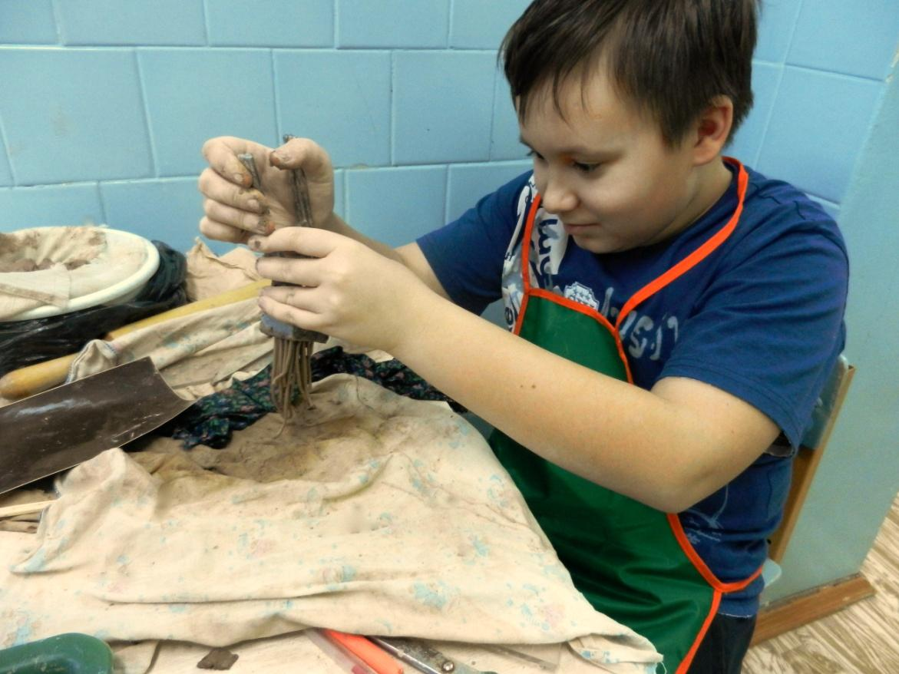
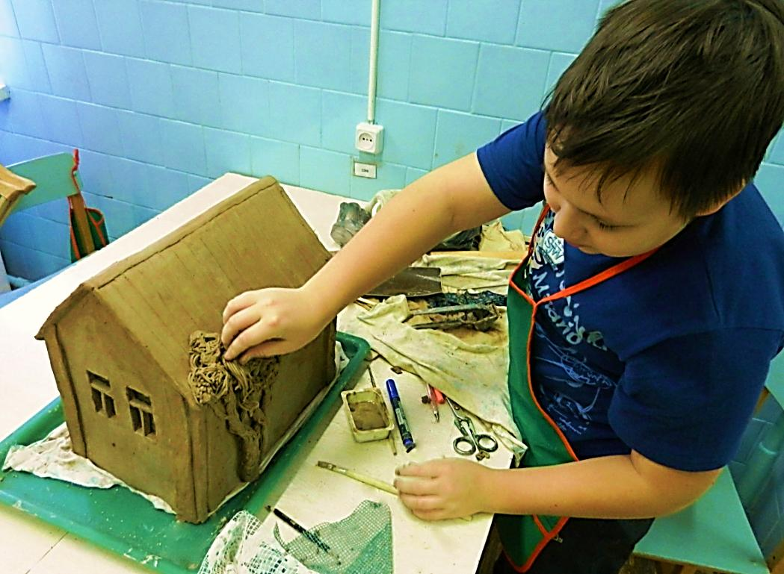
Использование специальных
Приспособлений (чеснокодавилка)
для лепки
и декорирования дома.

Slide 5
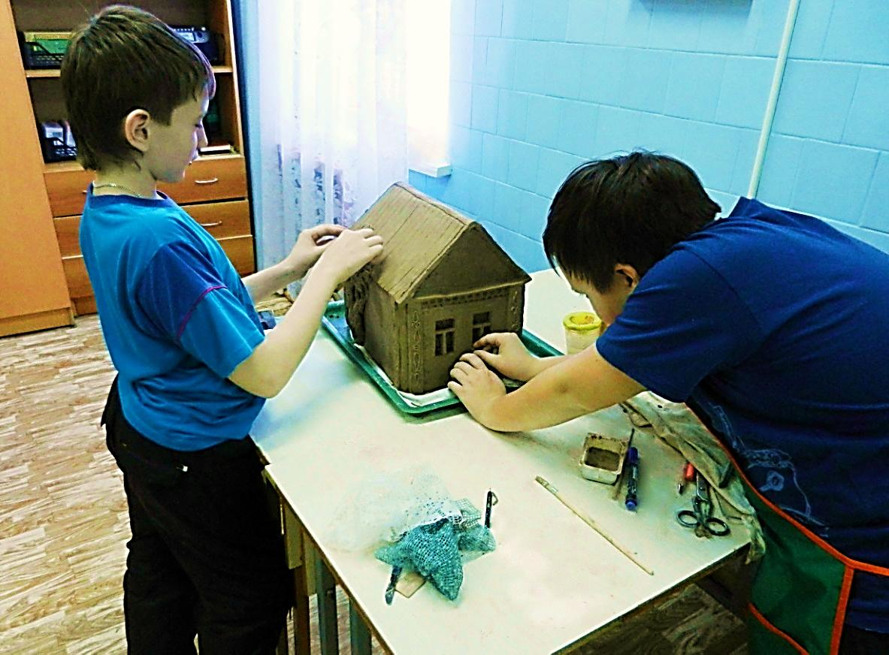
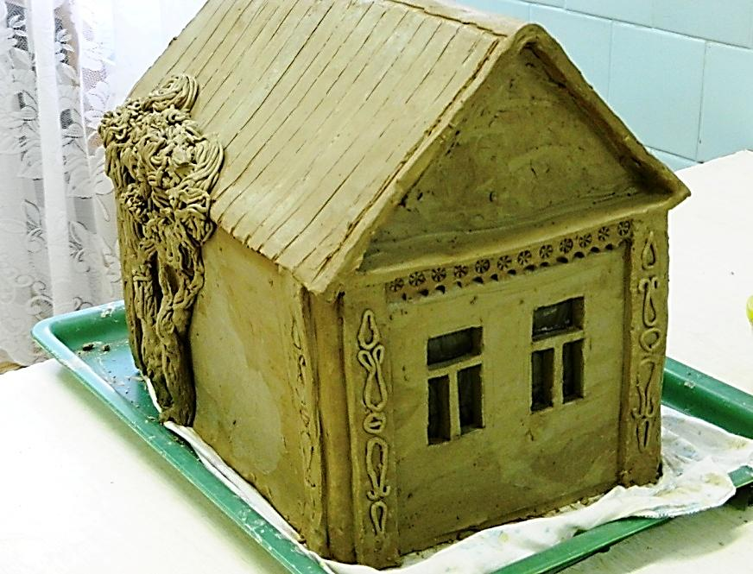
Декорирование, лепка фигурки человека рельефных деталей.

Slide 6
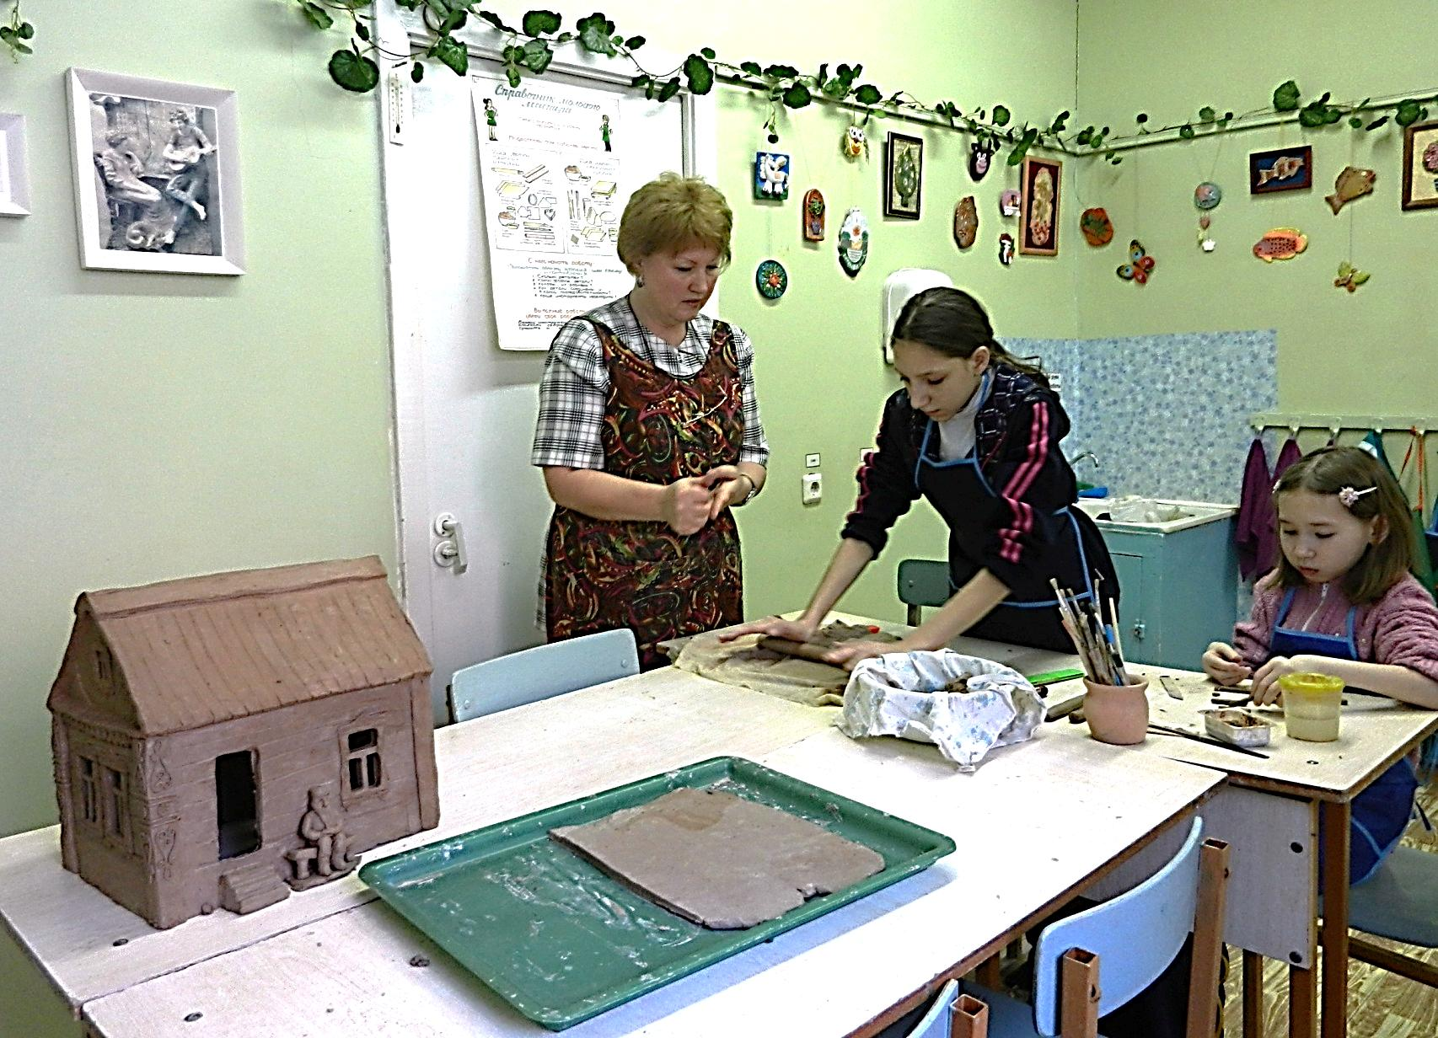
Раскатывание пласта из глины для основания дома.

Slide 7
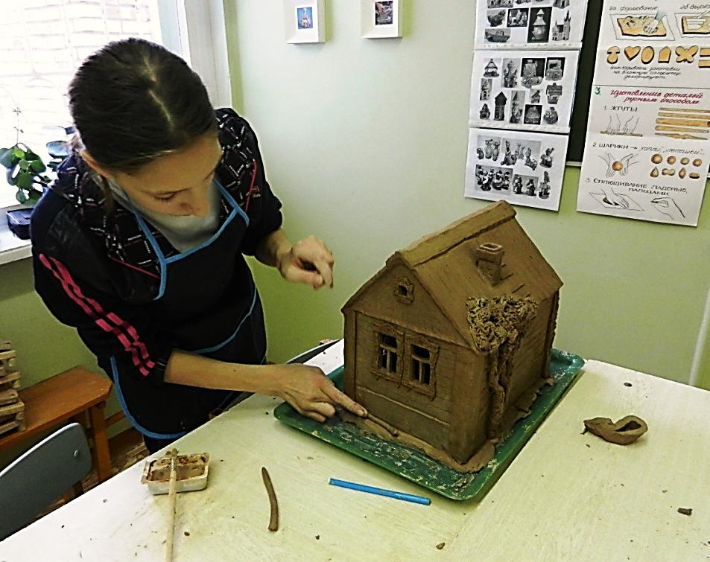
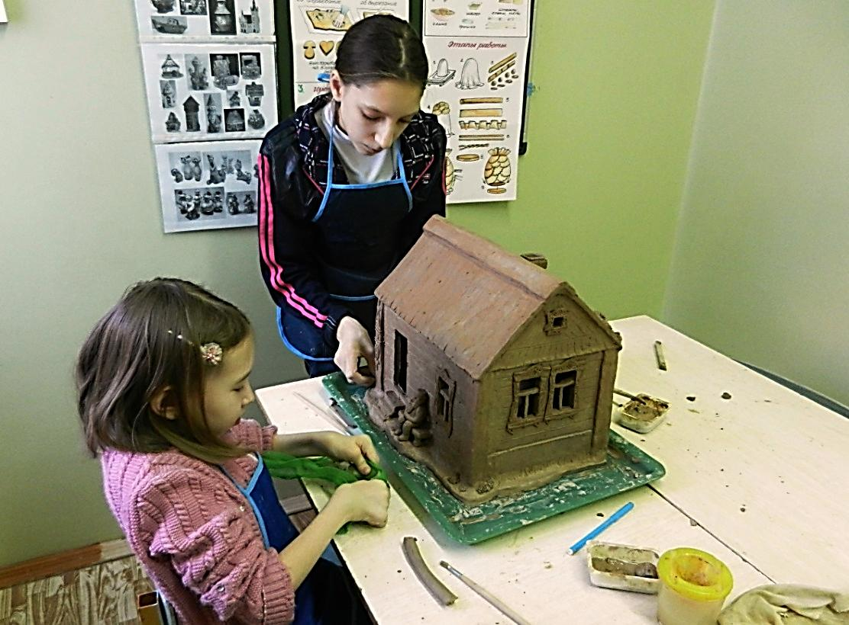
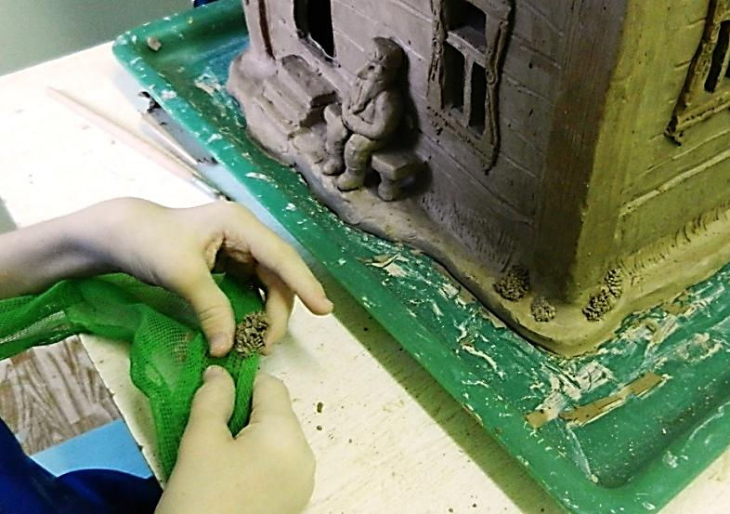
Заключительные этапы работы. Декорирование. «Трава» выполняется с помощью сетки.

Slide 8
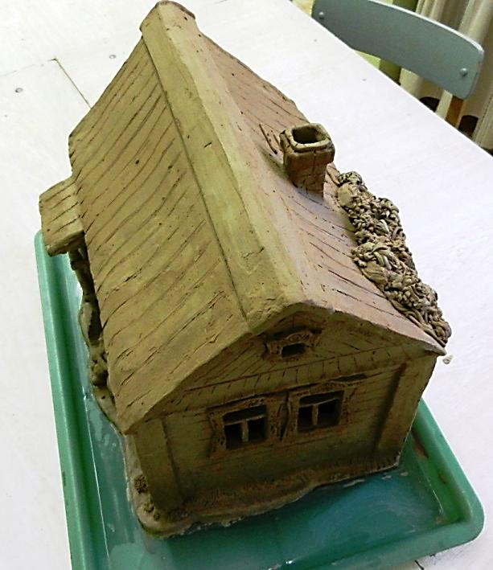
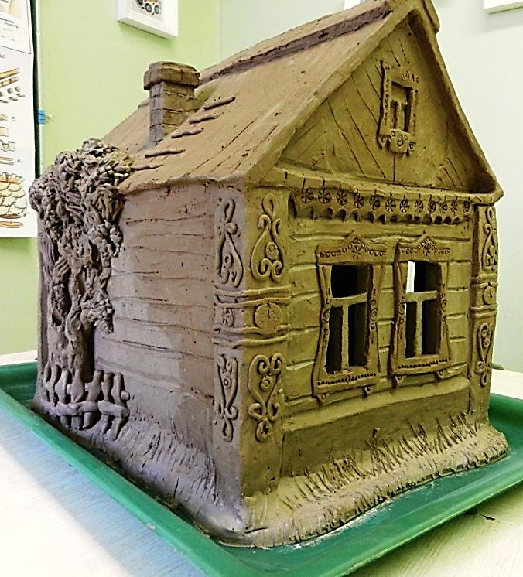
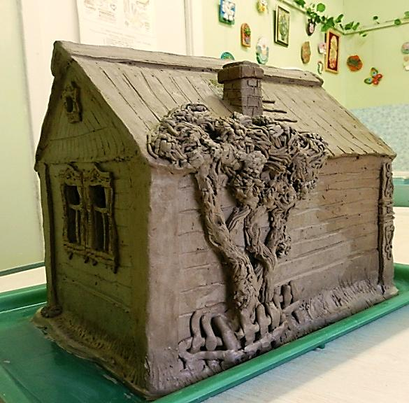
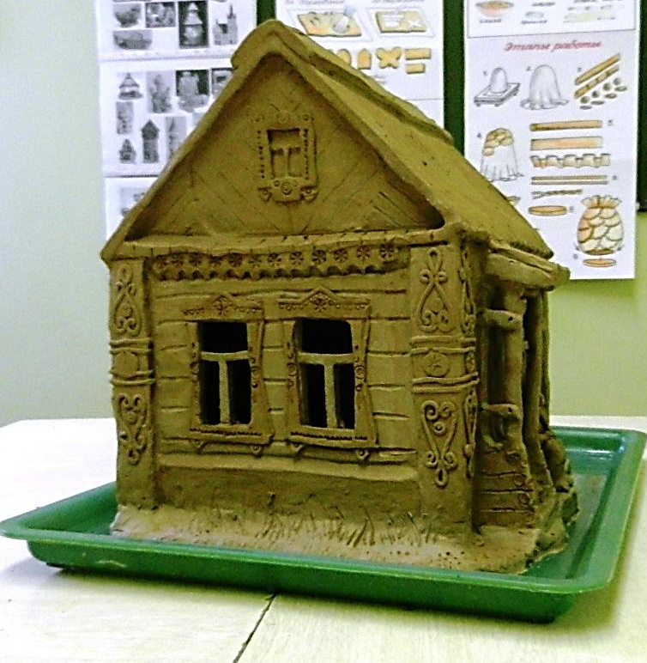
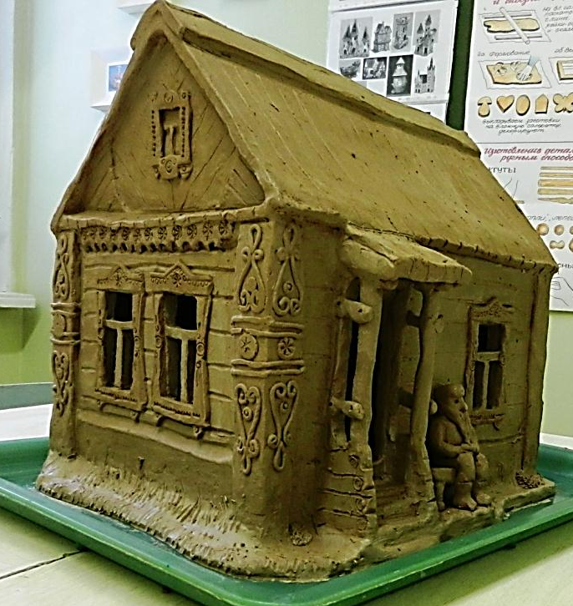

Slide 9
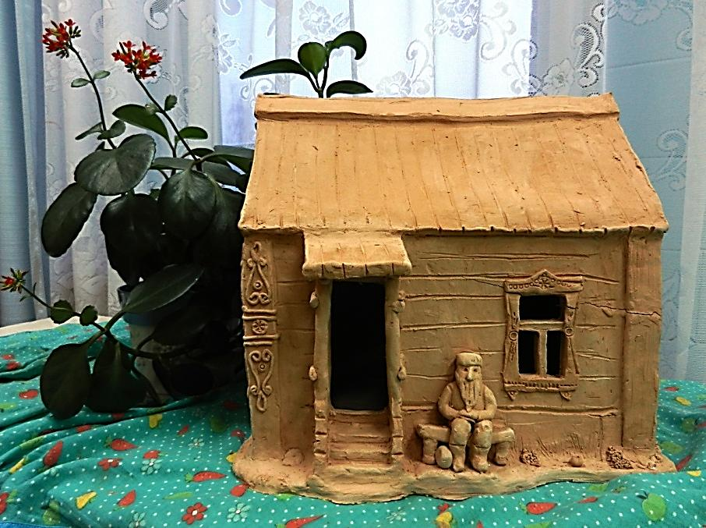
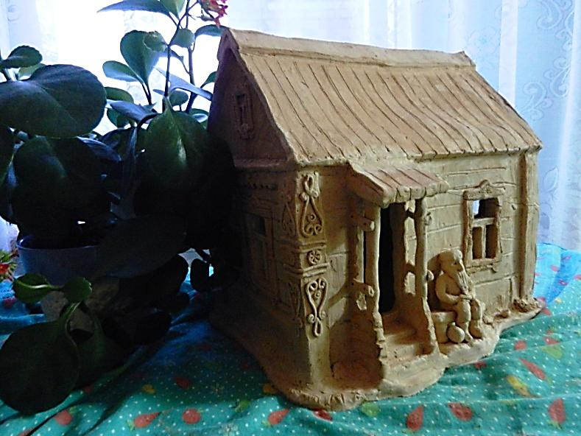
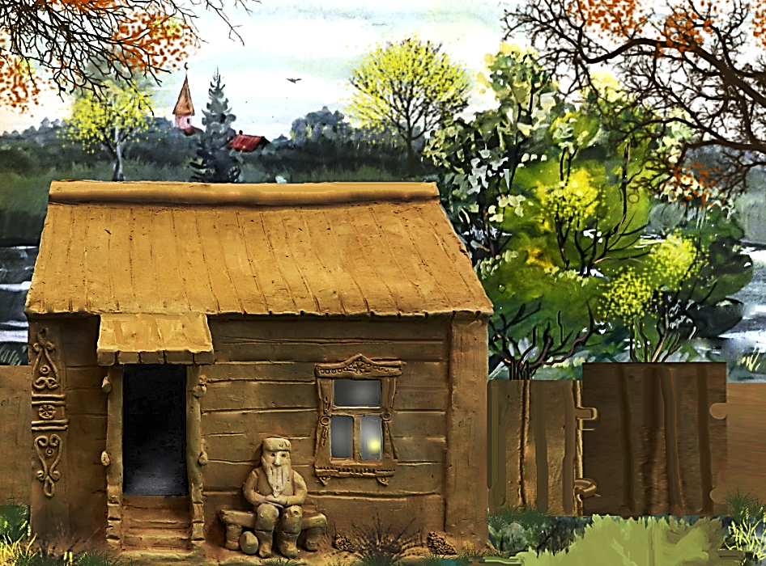

Slide 10
Муниципальное автономное специальное (коррекционное) образовательное учреждение для обучающихся, воспитанников с ограниченными возможностями здоровья «Нижнекамская специальная (коррекционная) общеобразовательная школа-интернат VI вида «Надежда»
Республика Татарстан.
г. Нижнекамск, пр. Строителей,58. т.(8555) 42-11-33

